Slide 1

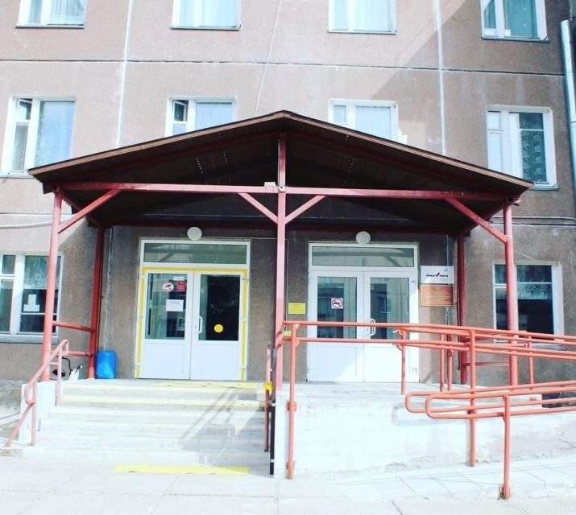
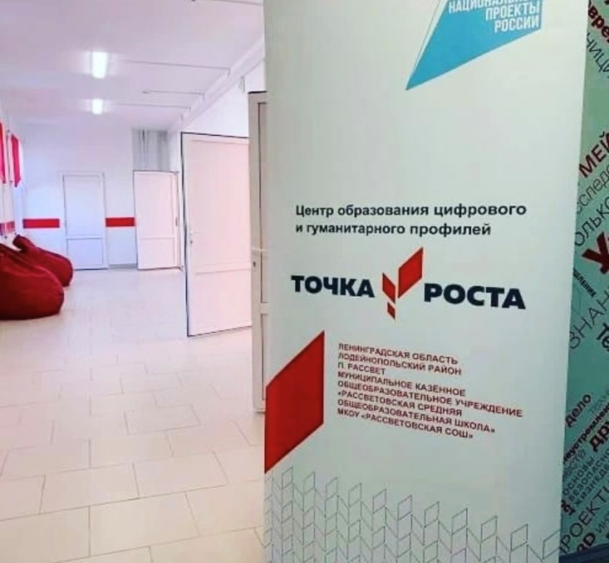



«Центр образования цифрового и гуманитарного профилей
«Точка роста» как ресурс формирования современных компетенций участников образовательных отношений»
18 ноября 2021 года
п. Рассвет

Slide 2
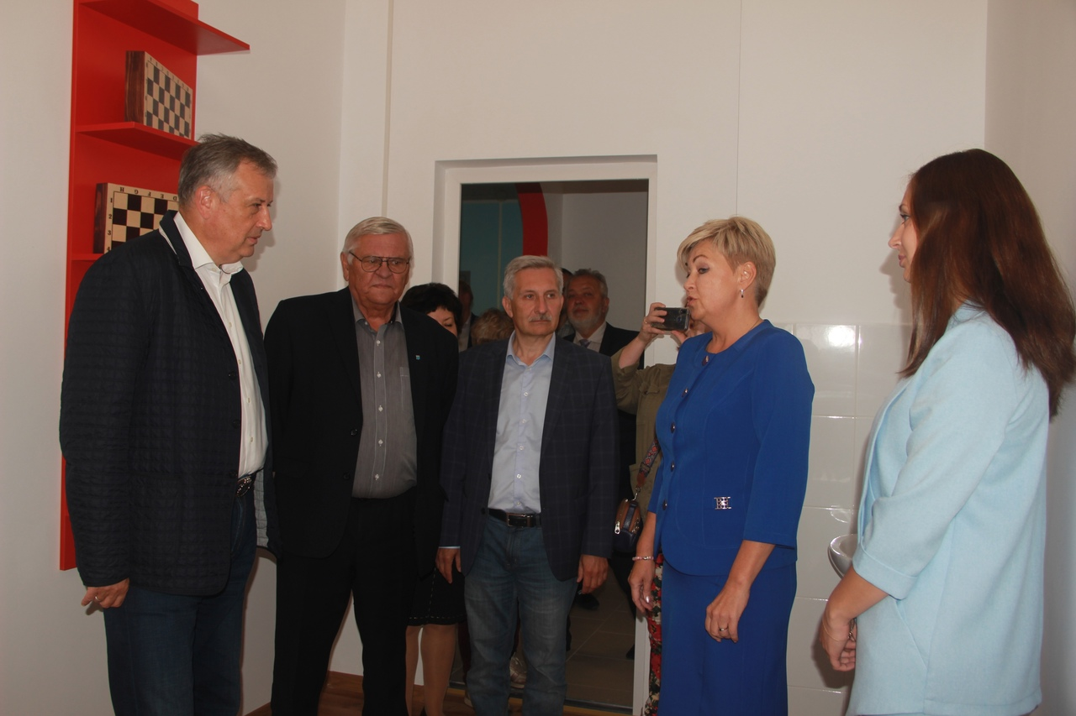
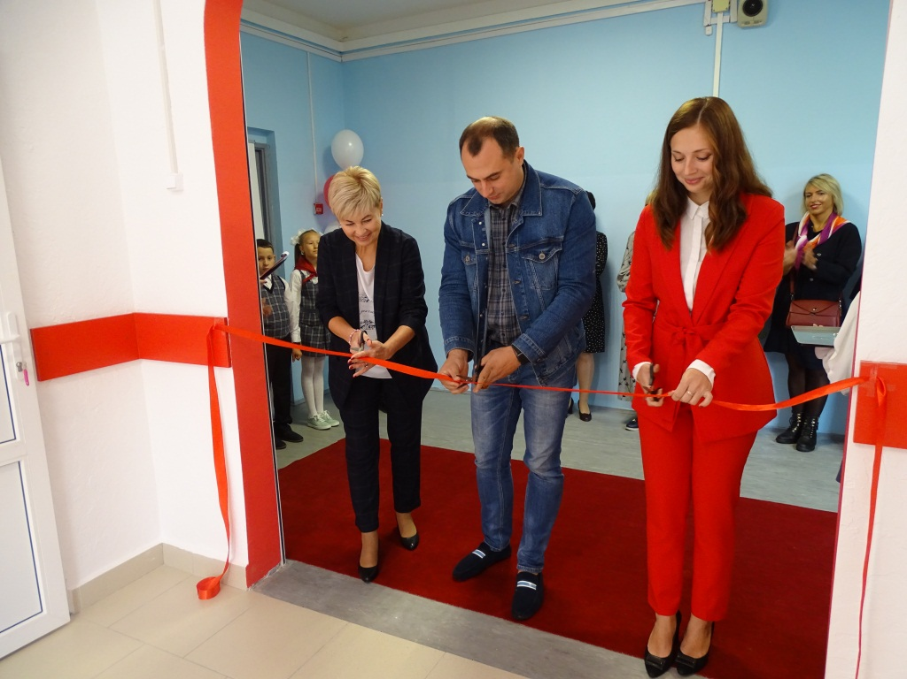
Открытие центра
«Точка роста»

Slide 3
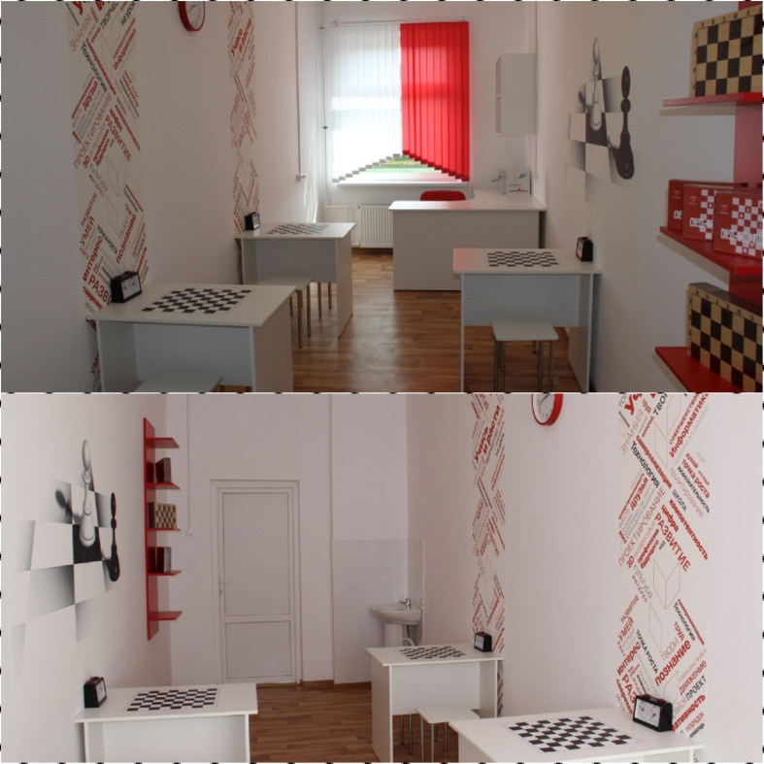
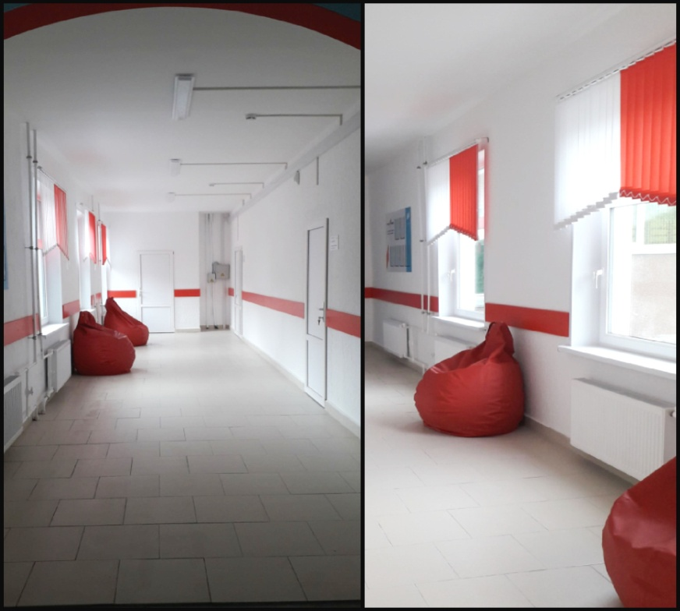
Шахматная гостиная

Slide 4
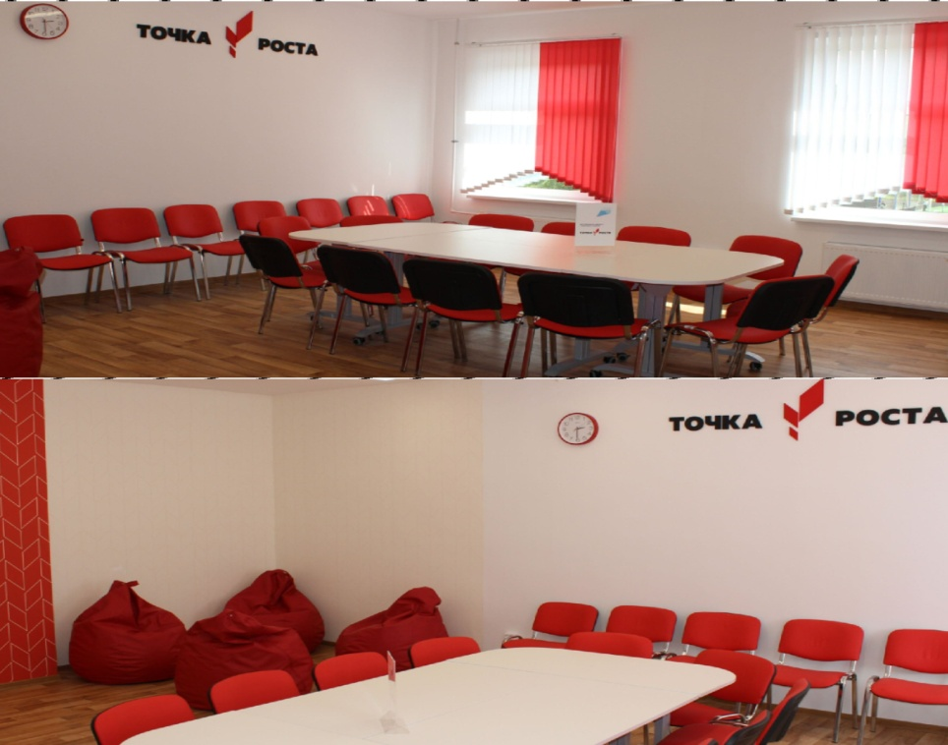
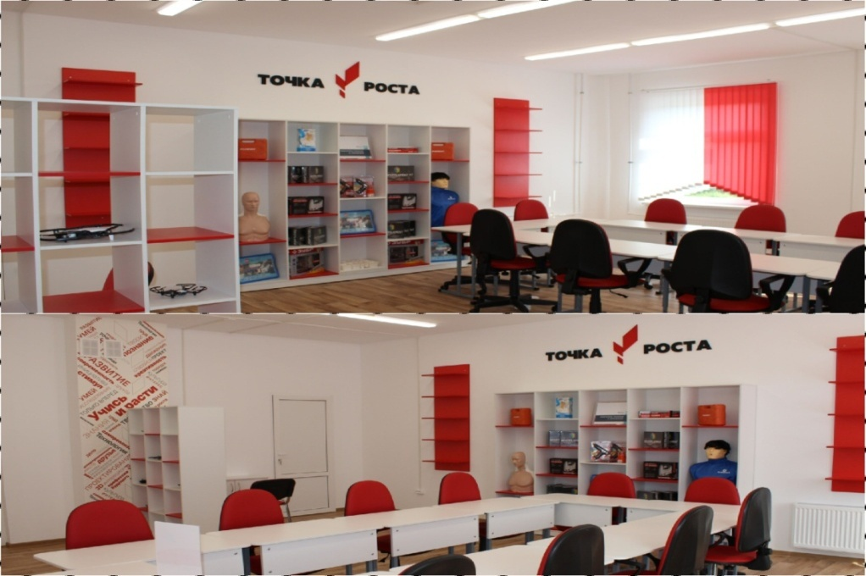
Кабинет проектной деятельности
Кабинет формирования цифровых
и гуманитарных компетенций

Slide 5
с 2020 года реализуются 13 программ дополнительного образования:
«Робототехника»;
«Инфознайка»;
«Шахматный этюд»;
«Волшебный объектив»;
«Проектная деятельность в
начальной школе»;
«Создание презентаций»;
«Цифровое творчество»;
Видеостудия «Точка роста»;
«3D –печать»;
«Информашка»;
«Работа над проектами»;
«LEGO-конструирование»;
«Виртуальная реальность»

Slide 6
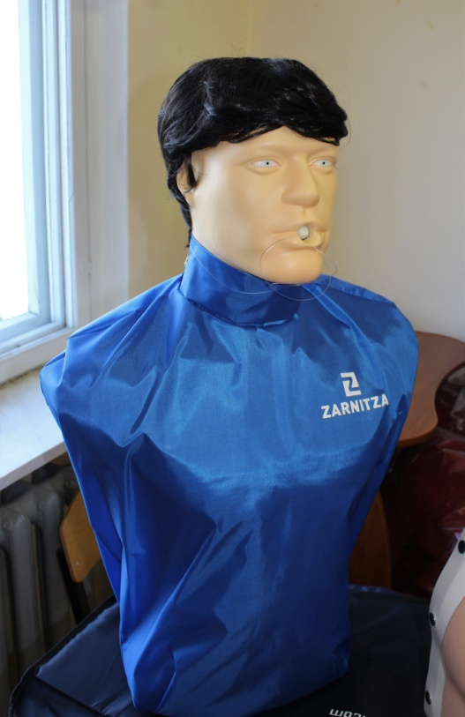
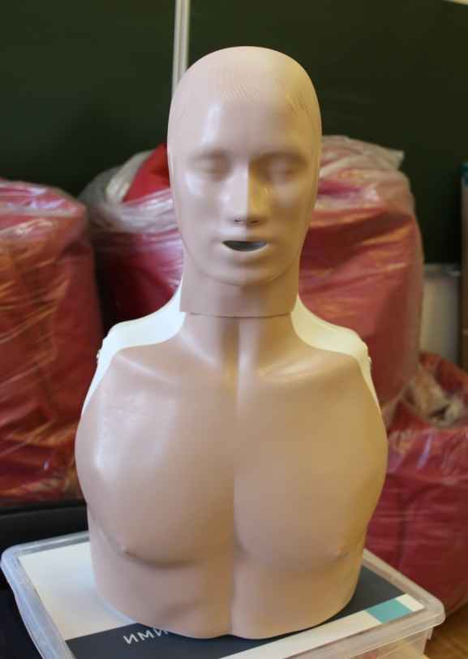
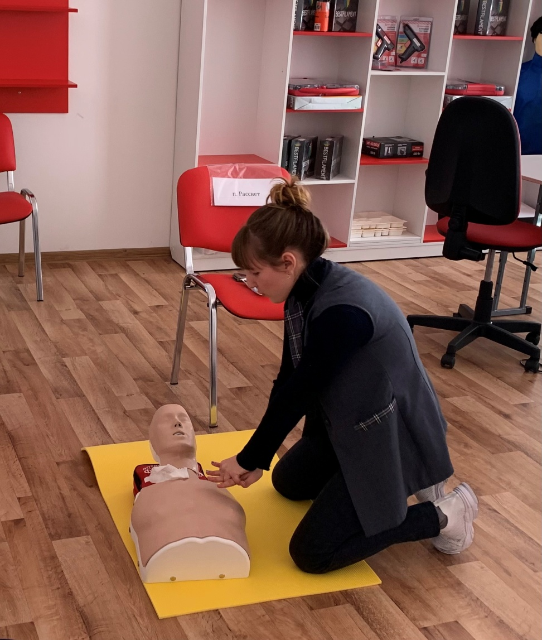
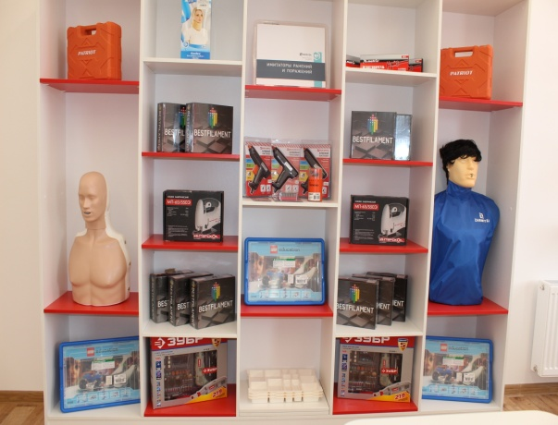
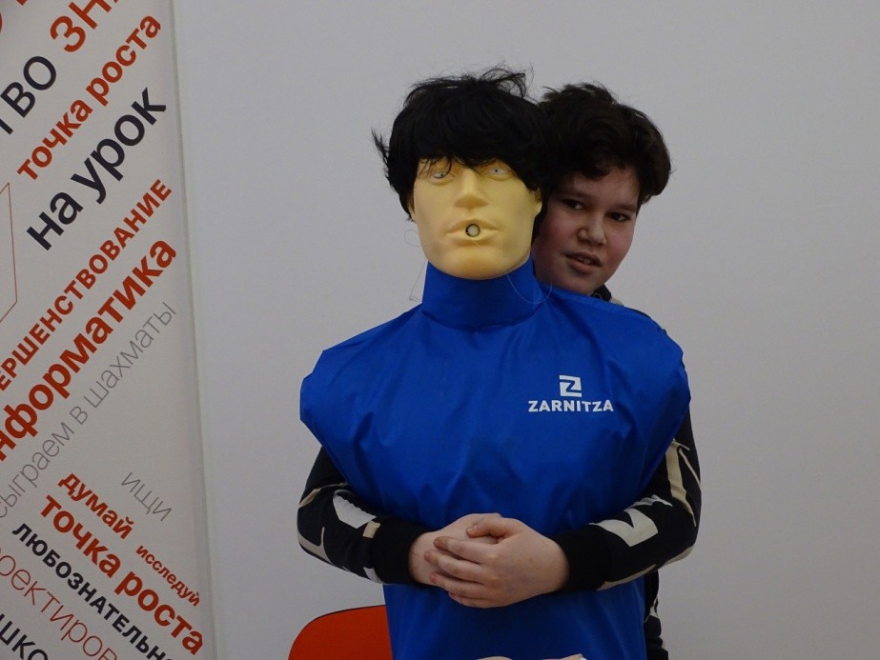
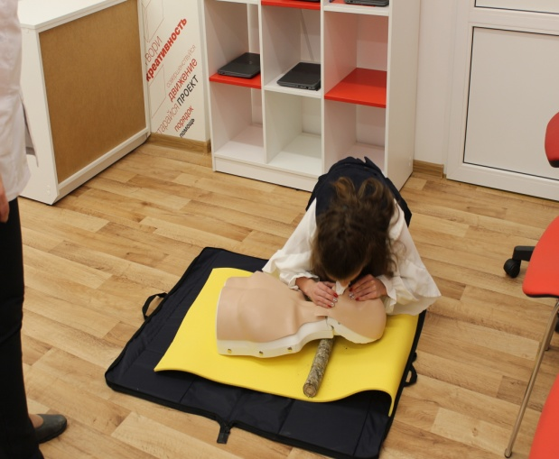

Slide 7
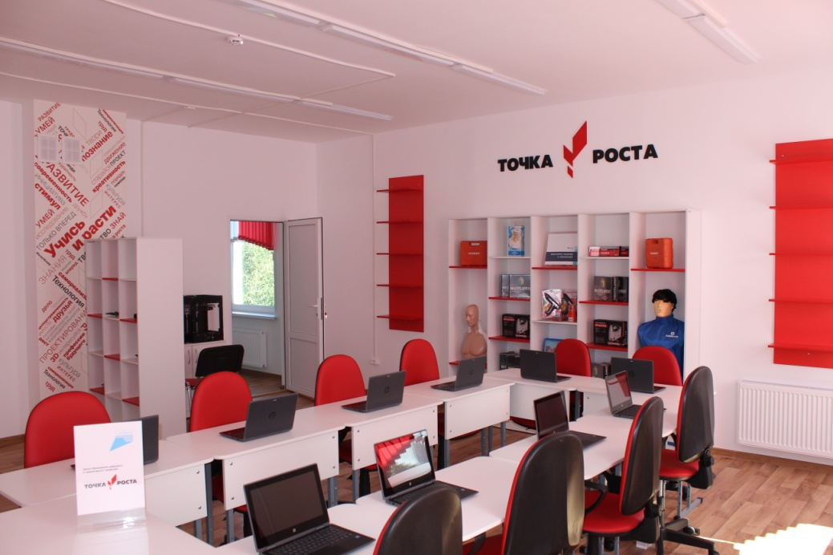
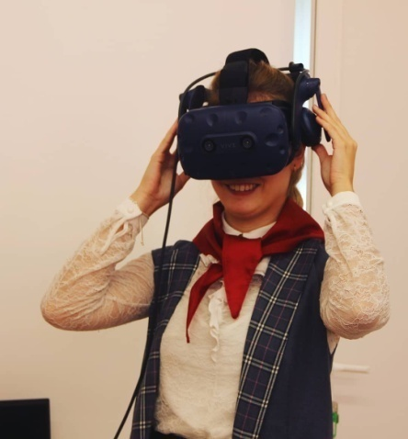
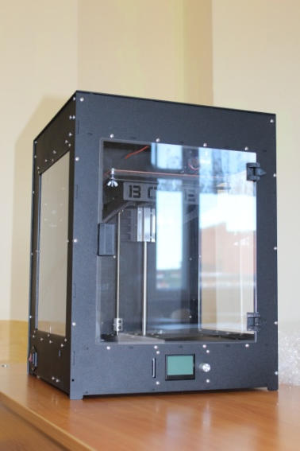
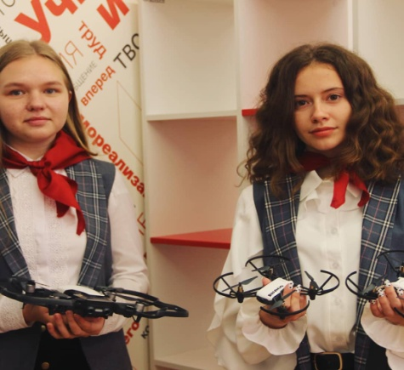
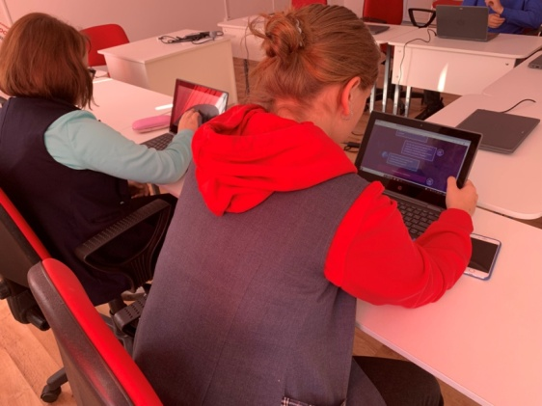
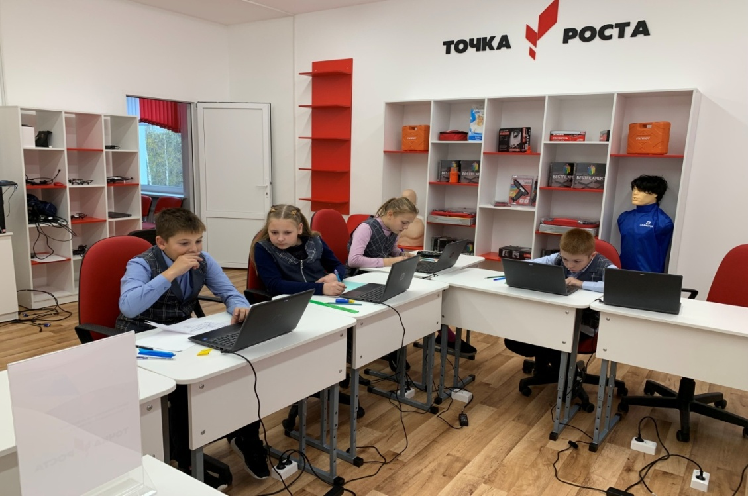
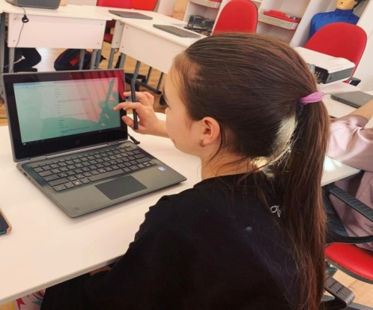

Slide 8
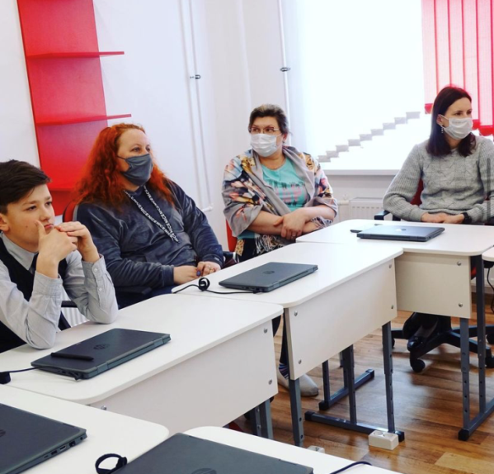
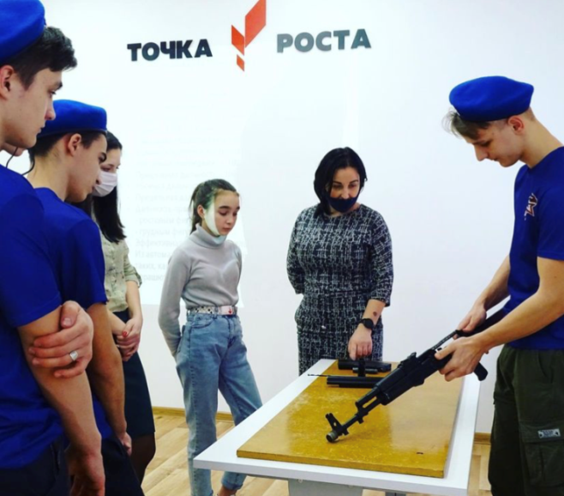
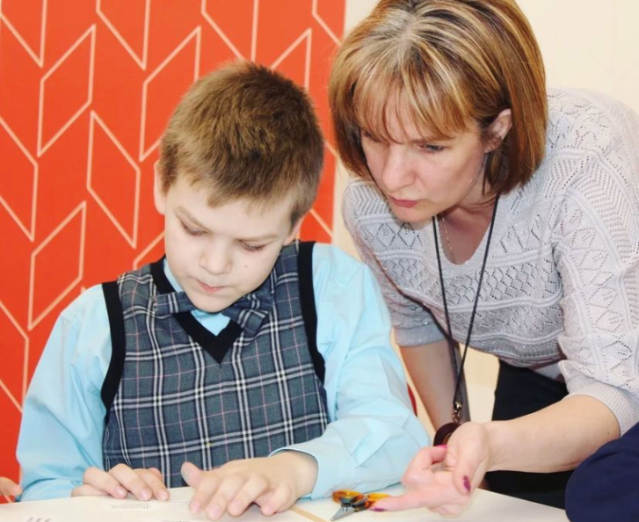
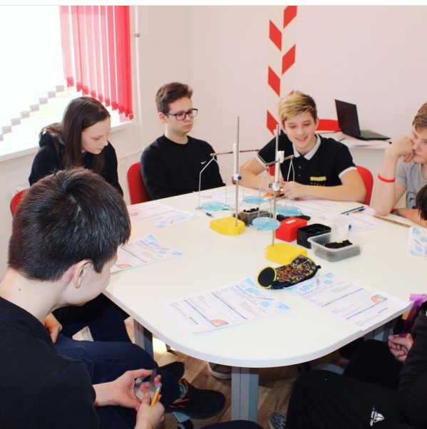
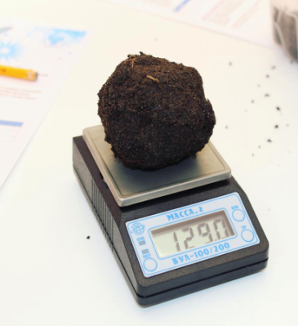
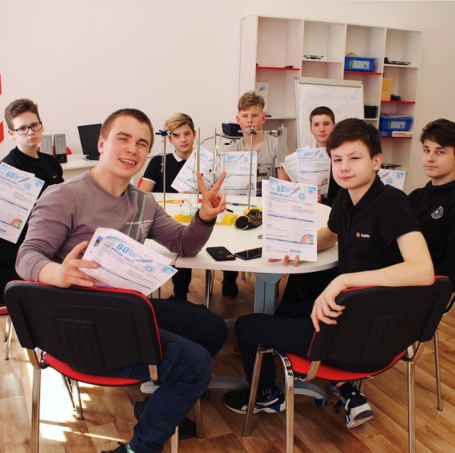
Единые родительские дни
«Наша безопасная школа» и «Ребенок + родители + школа = воспитание»
Всероссийская космическая лабораторная работа
«Космолаб –
2021»

Slide 9
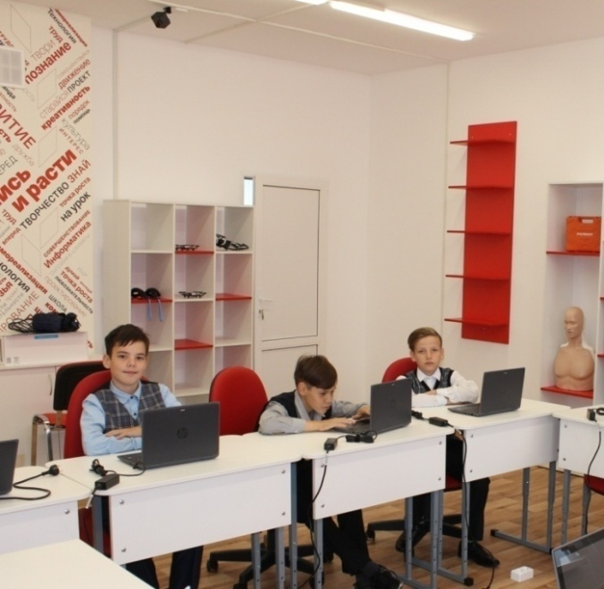
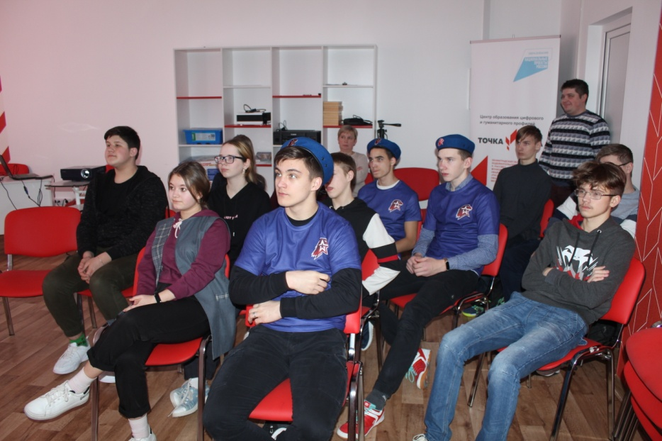
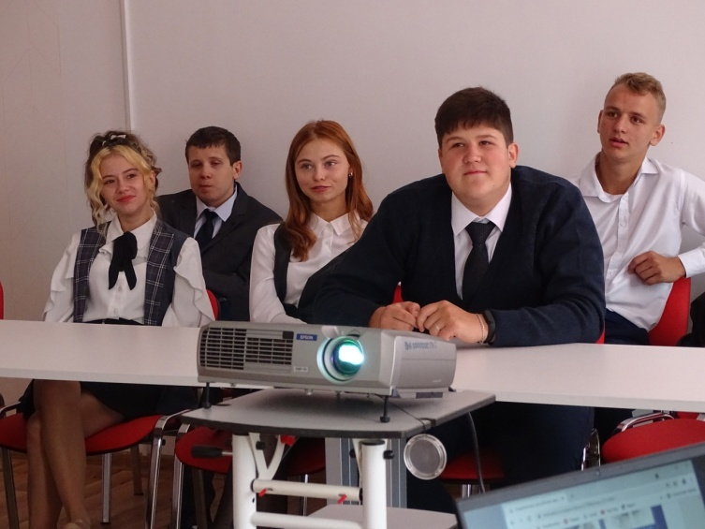
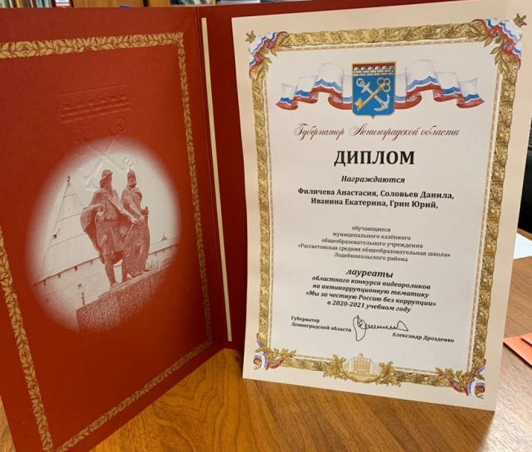
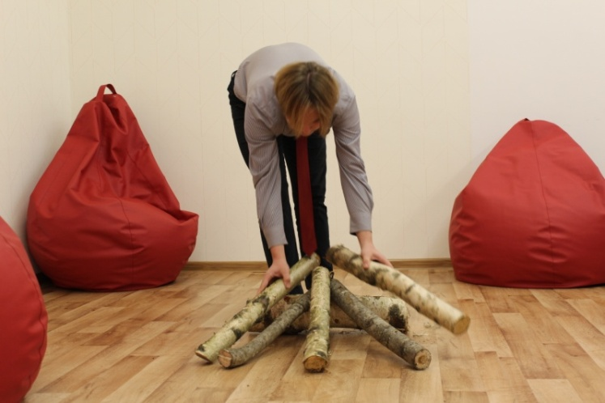
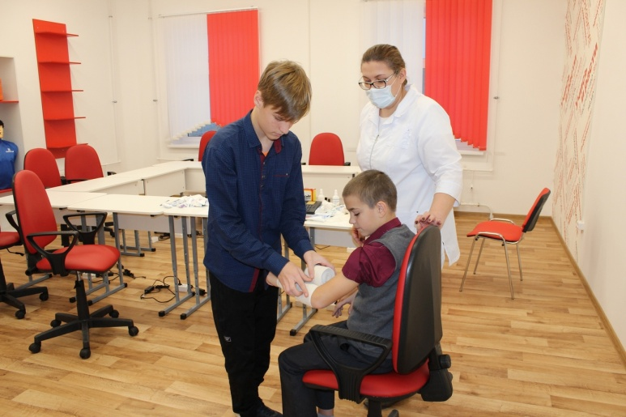
Всероссийская олимпиада школьников по биологии на платформе Сириус
Всероссийские открытые уроки
Всероссийская олимпиада школьников по ОБЖ

Slide 10
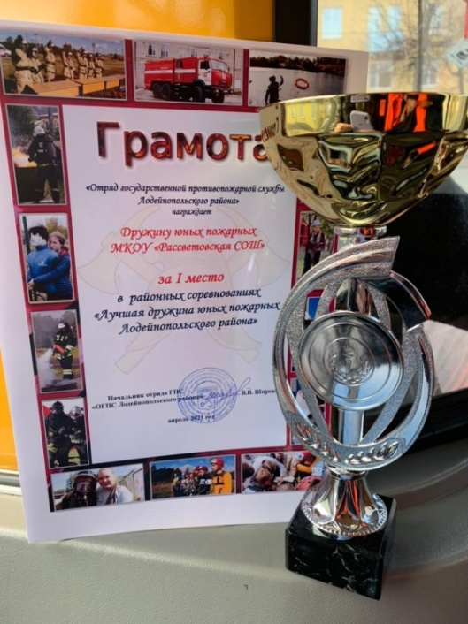
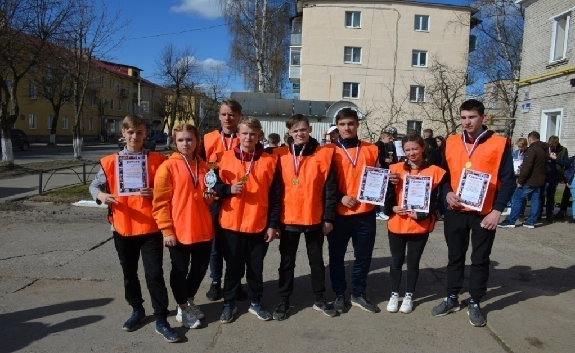

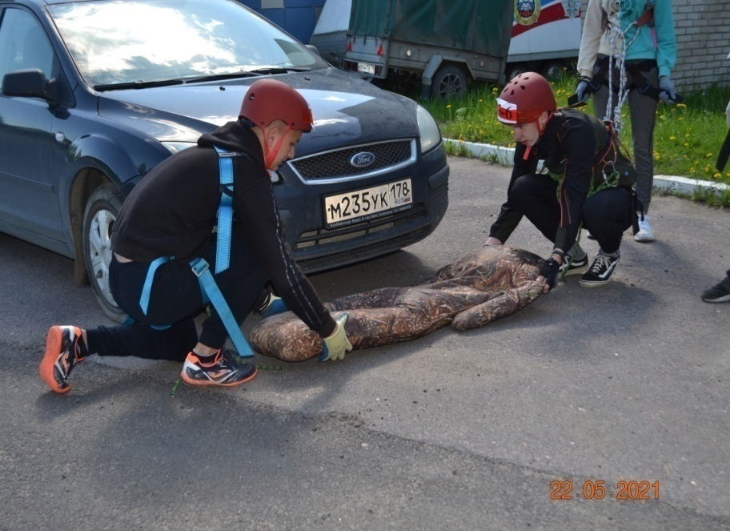
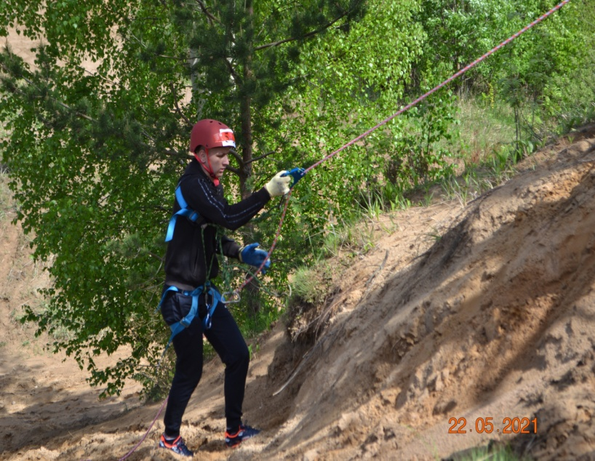
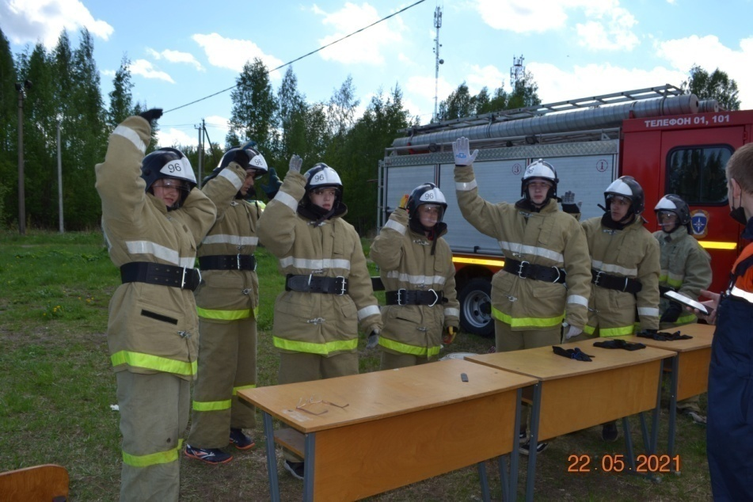
Дружина юных пожарных
МКОУ «Рассветовская СОШ»

Slide 11
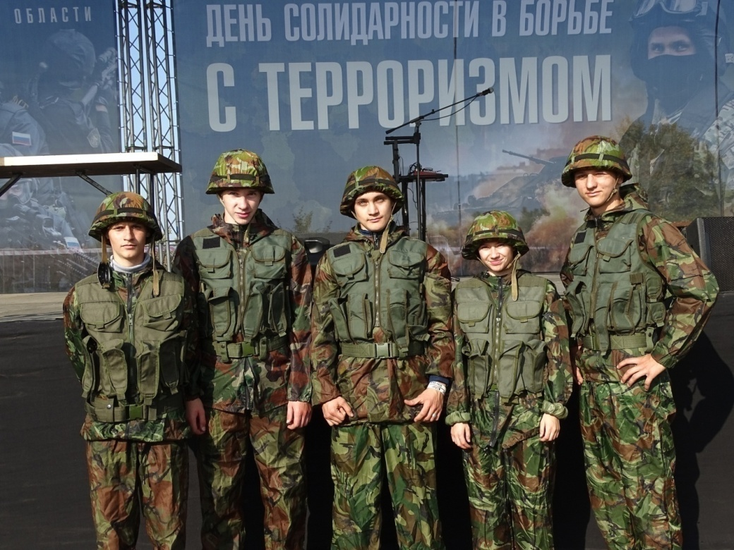

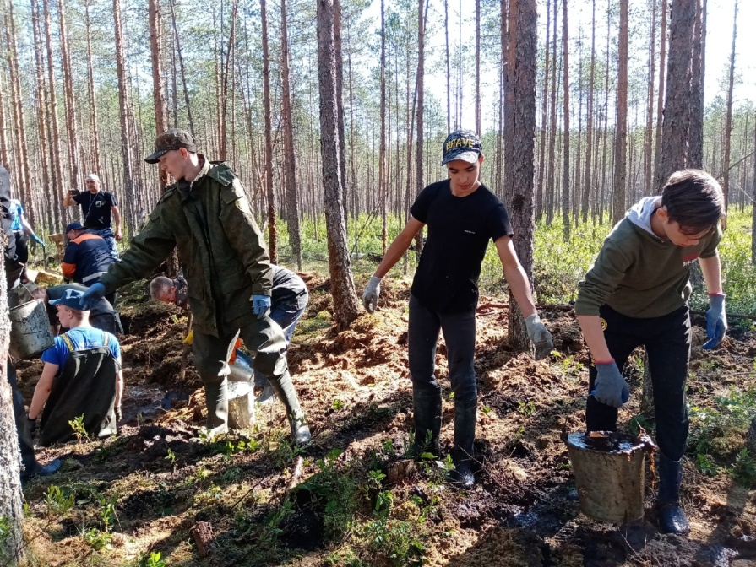
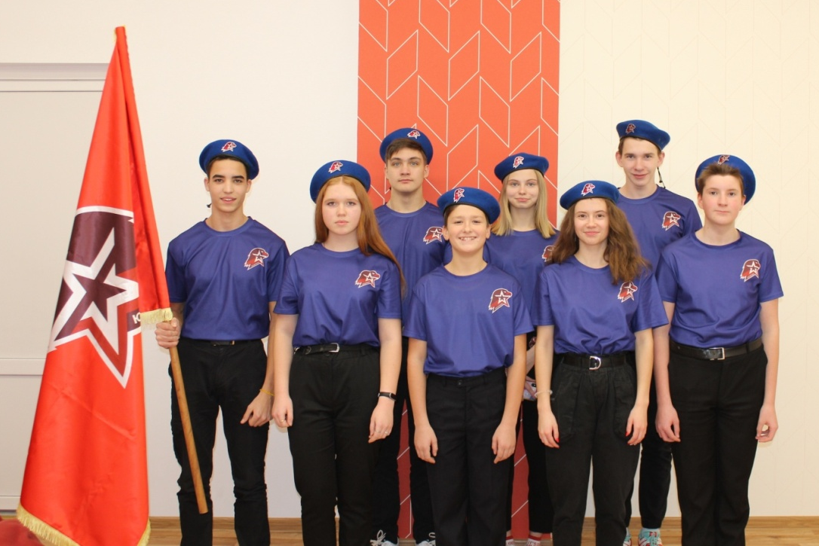
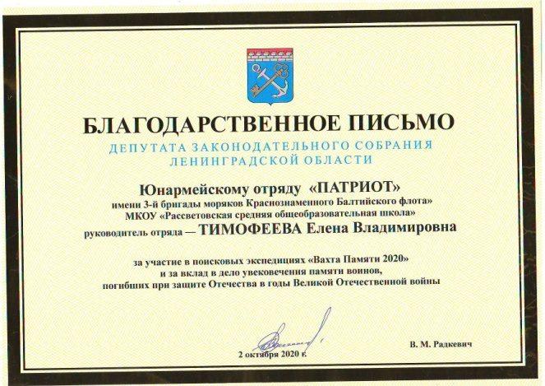
Юнармейский отряд «ПАТРИОТ»
имени 3-й бригады моряков КБФ»

Slide 12
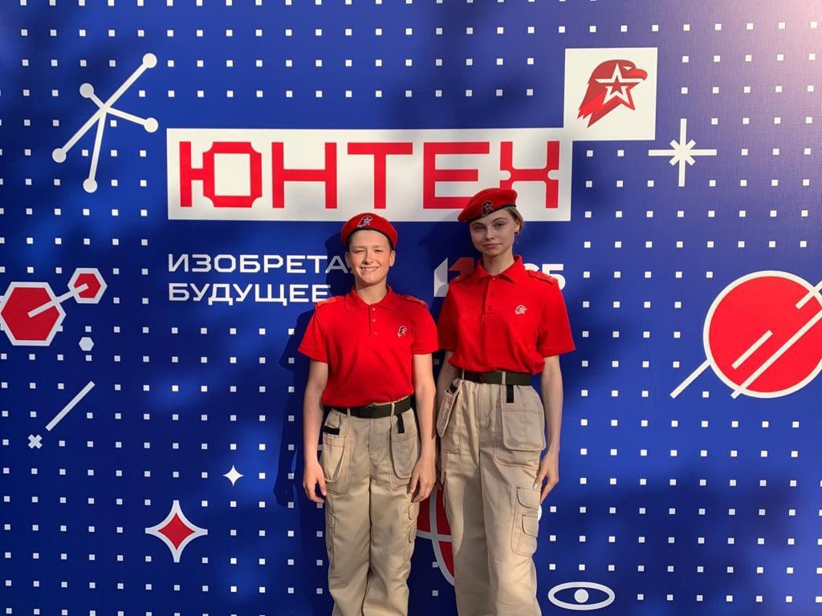



Slide 13
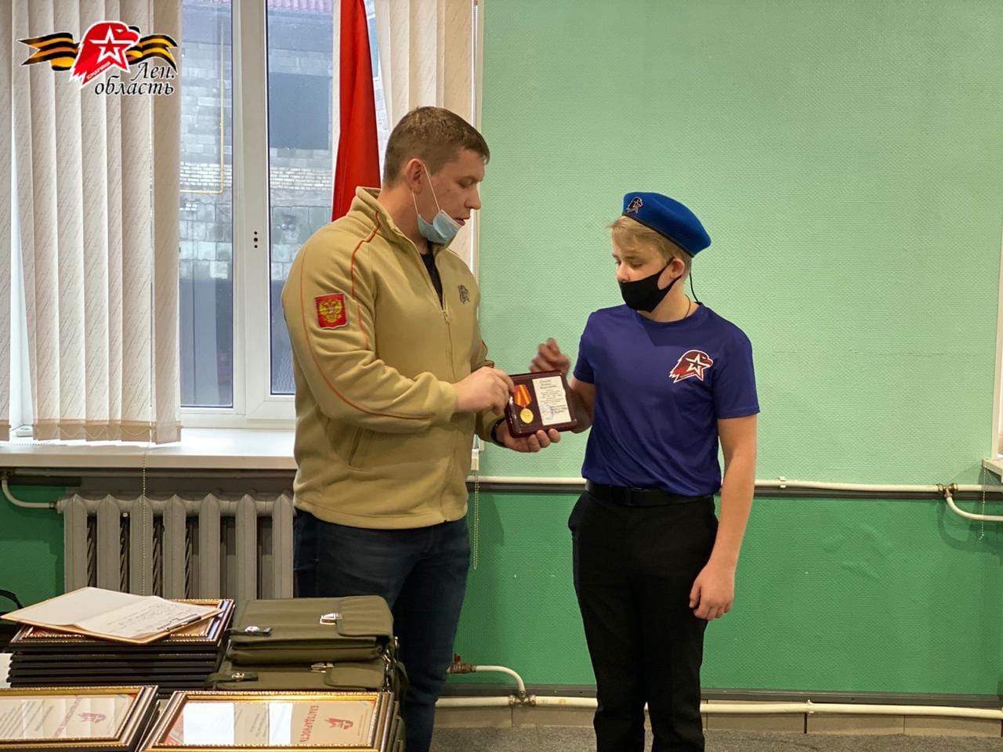
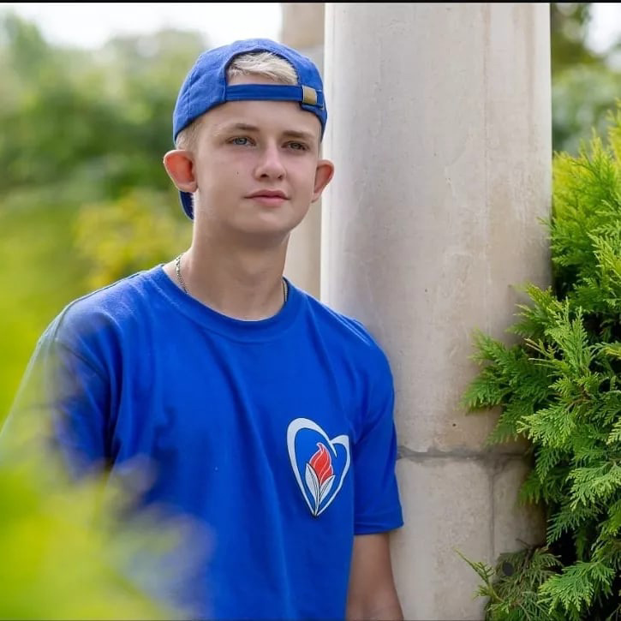
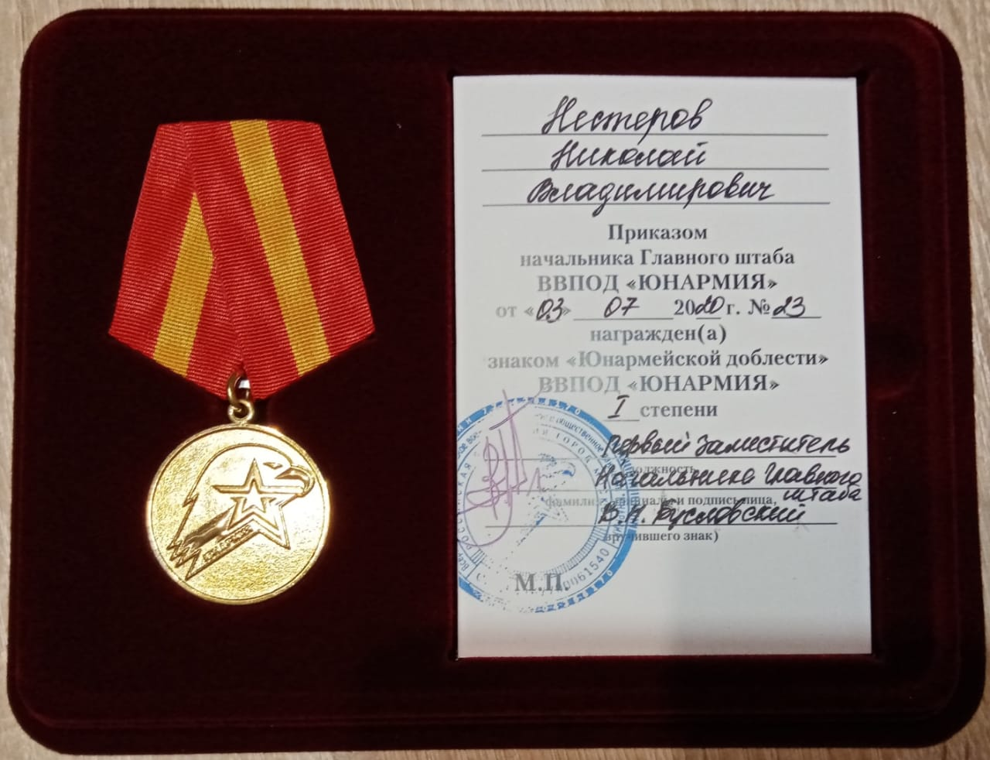

Slide 14
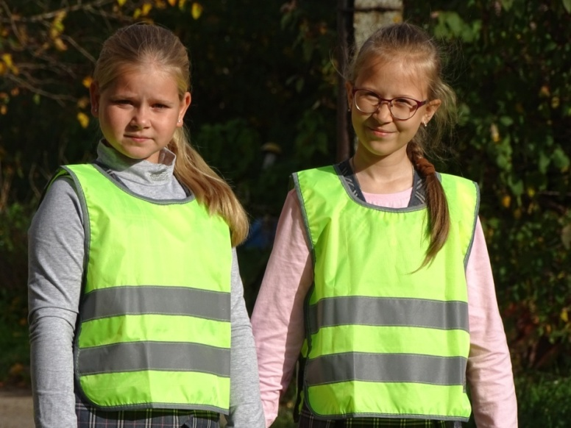
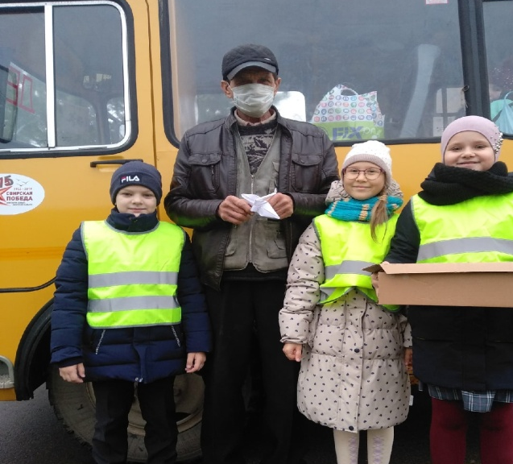
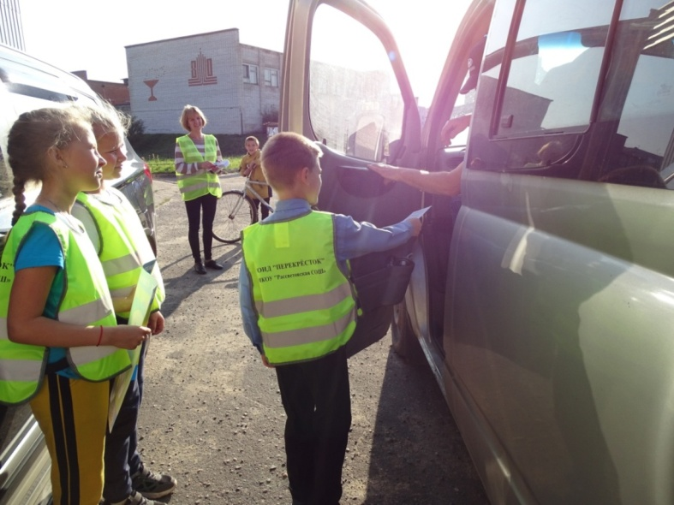
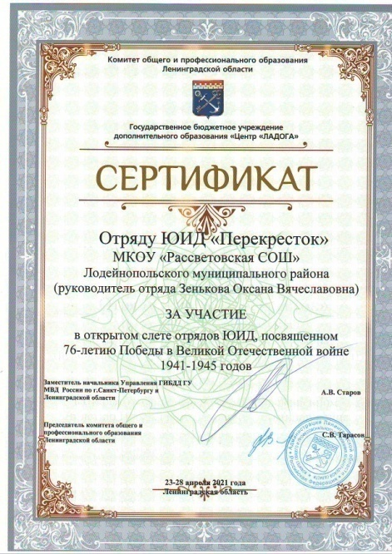




Отряд ЮИД МКОУ «Рассветовская СОШ»
«ПЕРЕКРЕСТОК»

Slide 15




Сетевое взаимодействие
с МБУ ДО «Лодейнопольский ДЦЭР»

Slide 16







Slide 17
«Центр образования цифрового и гуманитарного профилей
«Точка роста» как ресурс формирования современных компетенций участников образовательных отношений»
18 ноября 2021 года
п. Рассвет

